Slide 1
Диплом по курсу «Игровой аналитик»
Выполнил: Бритвин Арсений

Slide 2

Игра EMPIRES & PUZZLES
Разработчик: Small Giant (Финляндия)
Жанр: RPG, Quest, Match-3
Год релиза: 2017
Режимы игры: PvE, PvP
Прибыль: В год выхода игра заработала $33 млн, а в феврале 2018 года Small Giant Games получила $41 млн инвестиций на поддержку и развитие тайтла.

Slide 3

Основы геймплея
Головоломка 3 в ряда
прокачка героев
строительство замка и прилегающих строений
возможность создания сетевых альянсов
рейды PvE или PvP

Slide 4
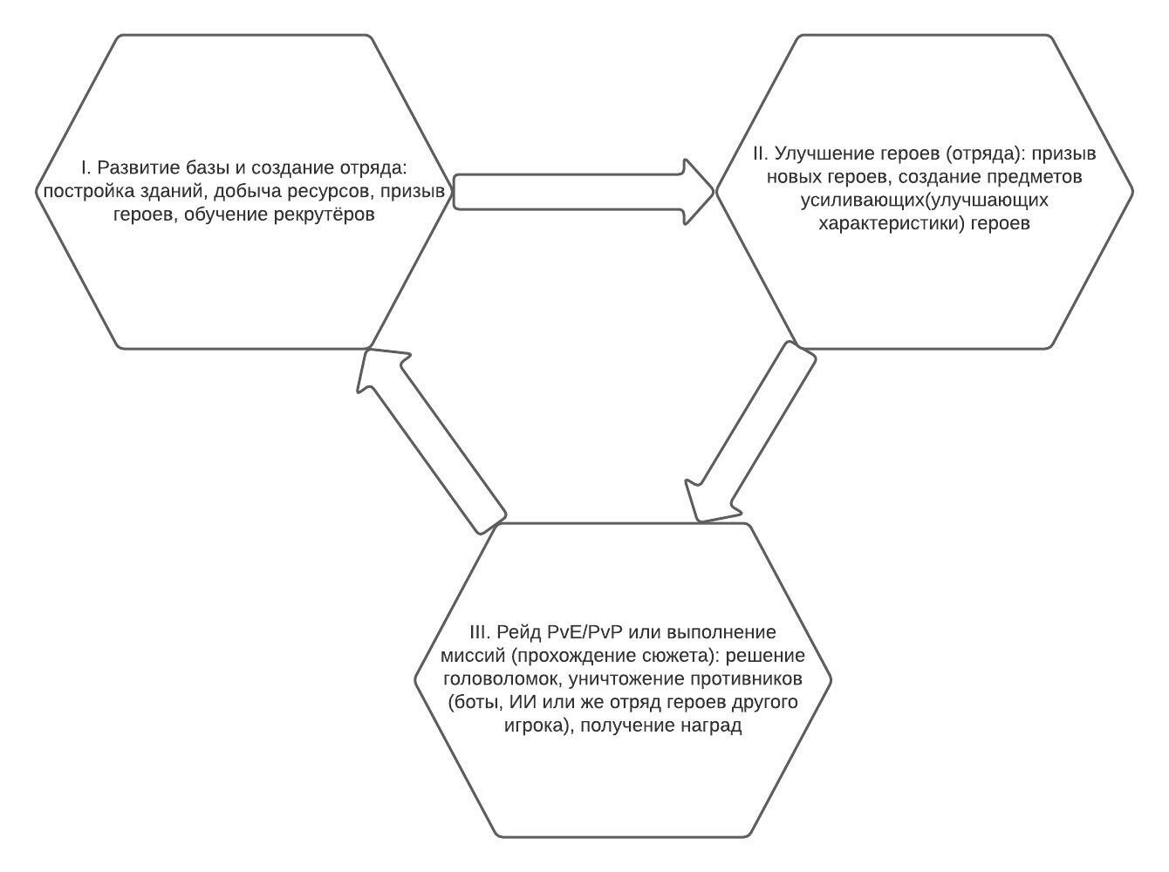
Цикл

Slide 5

Внутриигровая экономика. Ресурсы
Самый базовый ресурс-опыт. Мы получаем его за каждый пройденный уровень. Опыт необходим для повышения уровня.
Основными ресурсами являются еда и железо:
Еда может использоваться для обучения новых героев и повышения уровня основных персонажей
Железо в свою очередь необходимо для улучшения и строительства зданий.

Slide 6

Добыча ресурсов и другие предметы
Фармить данные ресурсы можно с помощью шахт и ферм, либо с помощью возможности нападать на базы других игроков или участие в PvE миссиях.
Предметы и вещи: Они необходимы для прокачки и усиления героев. С повышением уровня, возрастает шанс выбить более редкие и драгоценные предметы и вещи.
Монстры: При прохождении миссий монстры засчитываются в качестве сундуков охоты или сундуков миссий.

Slide 7

Монетизация
Драгоценные камни-основной вид монетизации.
С их помощью драгоценных камней можно: призывать героев, докупать недостающие обычные ресурсы, улучшать здания, покупать уникальные предметы или войска (или героев).
VIP-пропуск.
Даёт следующие бонусы: 30 драгоценных камней в день, 3 билета на добычу в день, 1 эмблема класса в день, 2-й строитель для базы, 2-й бесплатный ежедневный вызов, ручной дракон.
Спецпредложения (они же флеш-предложения).
Они появляются на экране в виде всплывающих окон. Также можно купить монеты для спецсобытий за реальные деньги.

Slide 8

Качественный анализ
В игре очень сильное влияние оказывает донат. Это увеличивает затраченное время на прокачку зданий, героев и т.д
VIP сильно облегчает получение ресурсов. Каждый день игрок получает разные ресурсы или предметы. Это увеличивает разницу между платящими и не платящими игроками в характеристиках персонажей.
У платящих пользователей большей шансов получить героев более высокого класса 4* и 5*. В отличие от не платящих игроков, которые копят кристаллы, платящие игроки могут задонатить, получить драгоценные камни, потратить их на роллы героев и получить желаемое.

Slide 9

Гипотезы по геймдизайну
Основные камни преткновения: долгое время улучшений зданий и героев на высокий уровнях, малое количество и шанс выпадения персонажей высокого ранга (5*). Соответственно можно: расширить количество героев 5* для большей их доступности для не платящих игроков. К примеру, сделать отдельный баннер с отдельным пулом только этих героев 5* (как например это реализовано в игре Genshin Impact). Что касается улучшения зданий и героев, то здесь вопрос довольно сложный. Взять к примеру другую мобильную игру Clash of Clans-там наблюдается схожая ситуация с огромным временем на улучшение зданий и особых героев (пример-король варваров или король лучниц).
Также, можно улучшить диалоги, добавить анимации в некоторые вставки. Например, когда какой-то из героев по сюжету говорит: О НЕТ, К НАМ ЛЕТИТ ДРАКОН, а дракон не анимирован. Там просто картинка. Хотя во время решения головоломки у дракона есть анимация.

Slide 10
Разница в поведении
Не платящие игроки делают всё монотонно. Они очень тщательно продумывают свои действия, а также траты ресурсов. Склонны к накоплению ценных ресурсов и материалов. Не платящие пользователи более креативны. Из-за отсутствия сильных и имбовых персонажей, предметов, они вынуждены прорабатывать интересные сетапы отрядов, а также больше уделять внимания решению головоломок.
Платящие пользователи могут позволить себе почти что всё. У них есть много ресурсов, в том числе критически важных ресурсов. Склонны к нетерпению, поэтому могут задонатить. Большая часть из них не отличается использованием грамотных тактик или сетапов отрядов. Используют сильных или имбовых персонажей, и за их счёт стараются выиграть сражений.

Slide 11

Количественный анализ
Здесь мы рассмотрим несколько показателей (метрик)
Сделаем сравнение показателей(метрик)
Построим две гипотезы на основании сравнения

Slide 12
Сравнение уровня стронгхолда и уровня игрока у платящего/не платящего пользователя
Данные по не платящему пользователю | Player Level | Stronghold Level
count | 8454.000000 | 8457.000000
mean | 9.247575 | 5.075322
std | 3.445110 | 1.683614
min | 1.000000 | 1.000000
25% | 7.000000 | 4.000000
50% | 10.000000 | 5.000000
75% | 12.000000 | 6.000000
max | 14.000000 | 8.000000
Мы видим, что среднее значение уровня игрока 9,25 и уровня крепости (стронгохолда) 5,075. Максимальное значение уровня игрока 14, а уровня стронгхолда 8.

Slide 13
Данные платящего пользователя
 | Player Level | Stronghold Level
count | 10380.000000 | 10380.000000
mean | 12.899904 | 8.355588
std | 4.749562 | 2.938371
min | 1.000000 | 1.000000
25% | 10.000000 | 6.000000
50% | 14.000000 | 9.000000
75% | 17.000000 | 11.000000
max | 19.000000 | 11.000000
Среднее значение уровня игрока 12,89, а уровень стронгхолда 8,36.
Максимальные значения уровня игрока 19, а уровень стронгхолда 11.

Slide 14
Выводы
Из сравнения уровней игрока и стронгхолда, мы видим, что данные платящего пользователя значительно выше, чем у не платящего пользователя. Причём это касается как средних значений, так и максимальных значений.

Slide 15
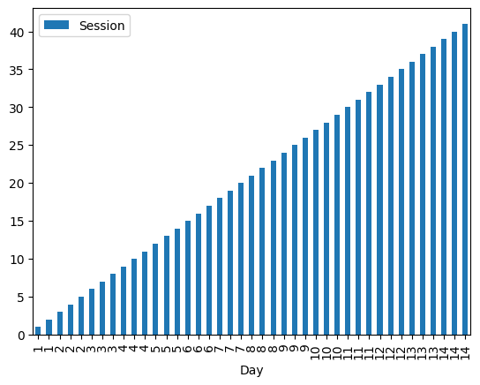
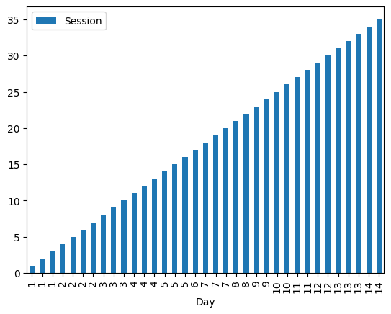
Визуализация
Не платящий юзер
Платящий юзер

Slide 16
Выводы по визуализации
По количеству сессий, мы видим, что не платящий пользователь проводит больше сессий, чем платящий пользователь. Конечное значений на графике не платящего пользователя больше 40 (максимальное-41), а у платящего 35.
Также стоит заметить, что интервал между 0 и 5 достигается не платящим пользователем на конец 2-ой и начало 3 сессии. Платящий же пользователь достигает 5 сессии на 2 день.

Slide 17
Длина сессий не платящего игрока
 | Videolength sum
count | 14.000000
mean | 1.718950
std | 0.552665
min | 1.053200
25% | 1.246875
50% | 1.663350
75% | 2.016150
max | 2.854800
Среднее значение длины суммы у не платящего пользователя 1,719 (то есть почти 2 часа), а максимальное значение 2,85.

Slide 18
Данные по платящему пользователю
 | Videolength sum
count | 14.000000
mean | 1.660379
std | 0.630914
min | 0.776000
25% | 1.183550
50% | 1.552600
75% | 2.157975
Среднее значение длины сессии платящего пользователя 1,66 (тоже почти 2 часа), однако максимальное значение 2,15.
Выводы по визуализации (на след. слайде): у обоих пользователей видно колеблющуюся активность. Больше всего времени потратил платящий пользователь в 2 день игры. Время составило почти 3 часа.
Однако, не платящий пользователь потратил за 2 дня (1 день и 13 день) 2,5 и более часа.

Slide 19
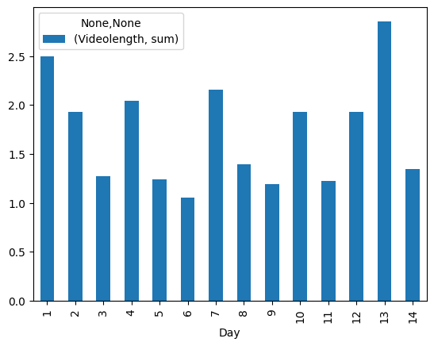
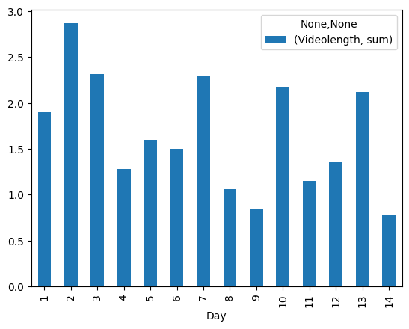
Визуализация
Не платящий юзер
Платящий юзер

Slide 20
Прибавка гемов. Не платящий пользователь
 | Gems+ Balance
count | 14.000000
mean | 42.071429
std | 39.701704
min | 9.000000
25% | 28.250000
50% | 30.000000
75% | 37.750000
max | 171.000000
Среднее значение полученных гемов у не платящего пользователя-42, а максимальное-171.

Slide 21
Платящий пользователь
 | Gems+ Balance
count | 14.000000
mean | 5119.214286
std | 4795.184944
min | 37.000000
25% | 649.750000
50% | 3593.000000
75% | 9600.250000
max | 14759.000000
Среднее значение полученных гемов у платящего пользователя-5119, максимальное-14759.

Slide 22
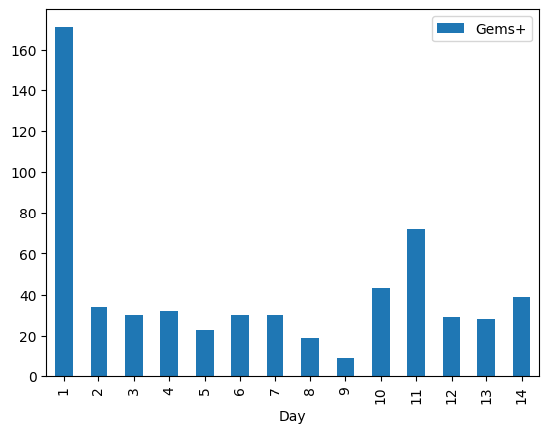
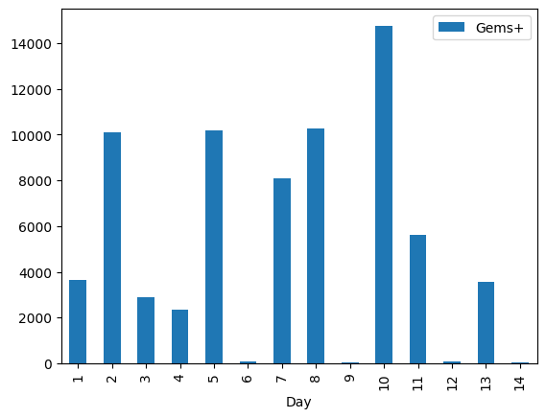
Визуализация
Не платящий юзер
Платящий юзер

Slide 23
Выводы
Исходя из сравнения таблиц видна колоссальная разница в получаемых гемов. Учитывая, что гемы это универсальная, но валюта за реальные деньги, можно уже понять по какой причине платящий пользователь развивается быстрее, чем не платящий.
Касаемо визуализаций-они также подтверждают это «замечание». Если не платящий пользователь получил большое количество гемов в самом начале игры (во многих играх определённое количество донатной валюты выдается новичкам в качестве стартового бонуса), то платящий пользователь получал гемы в разные дни. Более того, суммы полученных гемов (точнее количество) несопоставимы у не платящего и платящего пользователей.

Slide 24
Метрика прибыли (только у платящего)
 | $Revenue
count | 11.000000
mean | 77.520000
std | 57.731791
min | 0.000000
25% | 34.980000
50% | 64.950000
75% | 101.485000
max | 201.970000
Среднее значение прибыли от платящего пользователя-77,52 доллара США. Максимальное значение-почти 202 доллара США.

Slide 25
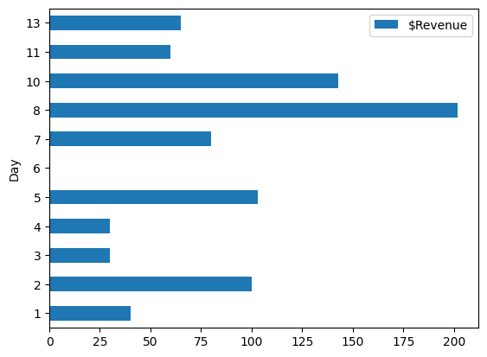
Визуализация

Slide 26
Выводы
Как мы видим, платящий пользователь тратил реальные деньги на получение гемов или покупку випа. По таблице и по визуализации, можно сказать, что пользователь тратил от минимум чуть больше 25 долларов, до почти 202 долларов США.
Интересно, что в 6 день пользователь не потратил ни 1 доллара на донат. Это связано с тем, что во время 6 дня была раздача бесплатного хэлоуинского пака (6 день это 1 ноября).

Slide 27
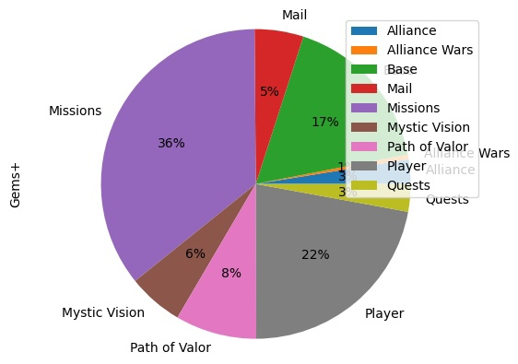
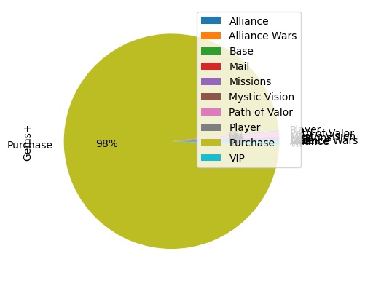
Распределение получения гемов.
Не платящий
Платящий

Slide 28
Выводы
Исходя из распределений видно, что не платящий пользователь получал гемы путём игры в игру (как бы это банально не звучало). Больше всего было получено гемов за выполнение миссий(36%), повышение уровня игрока и улучшение базы(22% и 17%).
Платящий же пользователь огромное количество гемов получил благодаря донату. Диаграмма наглядно демонстрирует разницу полученных гемов за донат(98%) и за остальные категории возможных способов получения.

Slide 29
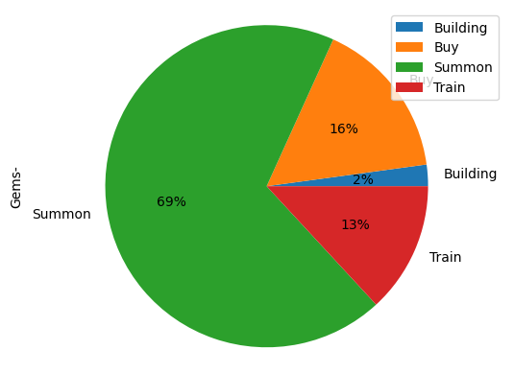
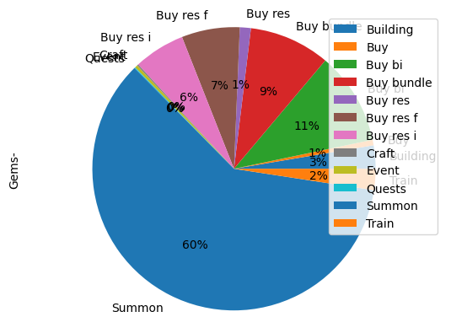
Распределения потраченных гемов
Не платящий
Платящий

Slide 30
Выводы
Из визуализаций сразу видна одна общая черта-оба игрока тратили большую часть гемов (69% и 60%) на Summon (т.е. призыв новых героев).
Следующий вывод: платящий пользователь, в силу большего количества гемов, имеет более разнообразную категорию трат. Не платящий пользователь, к примеру, помимо призывов тратит гемы на покупку (видимо ресурсов), улучшение зданий и обучение. А платящий пользователь тратит гемы на многие другие ресурсы и их закупку, создание предметов, прохождение ивентов и квестов.

Slide 31
Статистическая значимость
Были проверены следующие метрики:
Длина сессий пользователей
Количество сессий пользователей
Метрика получения гемов
Проверка на нормальность:
1. Метрики длины сессий (не платящий и платящий)-результат: проверка на нормальность пройдена везде.
2. Количество сессий. Результат: проверка на нормальность не пройдена.
3. Метрика получения гемов (Gems+). Результат: у не платящего пользователя проверка на нормальность не пройдена, а у платящего пройдена.

Slide 32
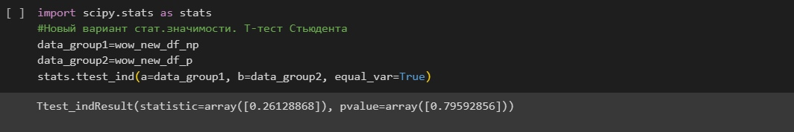
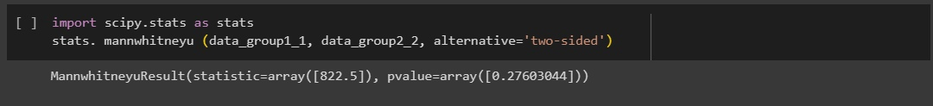
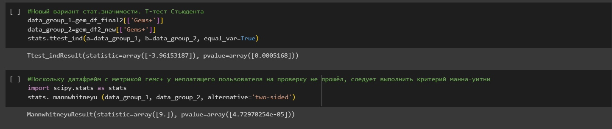
Статистическая значимость
Интерпретация результатов:
Длина сессий. Значение р больше 0,05. Это значит, что нулевую гипотезу мы не можем отвергнуть.
Количество сессий. Из-за того, что у нас ненормальное распределение мы используем критерий Манна-Уитни. Р-значение больше 0,05. Это значит, что нулевая гипотеза не отвергается.
Метрика гемов. По тесту Стьюдента, мы видим, что значение-р меньше 0.05. Это означает принятие нулевой гипотезы.

Slide 33
Окончательные выводы
Не платящий пользователь не донатит в игру. Это увеличивает время, затраченное на прокачку и прохождение. Также, не платящий пользователь получает меньше гемов, что, как видно из сравнения и визуализаций, сильно ограничивает его возможности. Максимальные цифры в прокачанных стронгохолде и уровне игрока также подтверждают это. Не платящий пользователь берёт гемы, проходя миссии, выполняя ежедневные задания, бесплатные получения гемов, например привязка почты и т.д; повышение уровня игрока и крепости (стронгхолда).

Slide 34
Платящий же пользователь имеет сильное превосходство над не платящим, засчёт доната и получаемого количества примогемов. Из-за этого, платящий пользователь тратит меньше времени и сессий (41 против 35), достигает больших уровней (14 уровень игрока и 8 уровень крепости у не платящего, против 19 и 11 соотвственно).
Собственно большой разрыв в прокачиваемых статистиках по уровню игрока, крепости и разница в затраченом времени и количестве сессий, позволяет сделать несколько гипотез и выделить, пожалуй, главную проблему игры.

Slide 35
2 гипотезы+проблема.
Проблема игры заключается в высокой зависимости от доната. Донат сильно ускоряет прокачку, получение новых героев, что также влияет на прокачку уровня крепости и игрока, прохождение миссий и т.д. И, если для платящего пользователя любая проблема решается путём легкого сопротивления и донатом, то не платящий пользователь вынужден гриндить и проходить миссии.
Соответственно, необходимо выделить следующие гипотезы…

Slide 36
Гипотеза 1
Гипотеза 2
Расширить возможности альянсов и альянсовых активностей, чтобы дать возможность игрокам получать там «хорошее» количество ресурсов, в том числе гемов.
Это приведёт к увеличению сессий (альянсовые активности вряд-ли сравнимы с миссиями), повышению количества затраченного времени, но также это увеличит финишные значения прокачиваемых уровней игроков и крепостей.
Уменьшить влияния доната на игру путём создания ограничений.
Что я имею ввиду? Пример: можно сделать в тех же альянсах ивент, где можно получить персонажа, но его нельзя получить путём доната и вбрасывания в него гемов. Здесь, игроки должны ИГРАТЬ, чтобы получить такого персонажа. Это позволит увеличить сессию у платящих игроков, а не платящие игроки смогут получить хороших героев, опять же, для дальнейшего повышения уровней крепостей и игроков (P.S. Идея взята из игры Мир танков (ex. World of Tanks), где игроки могут получить уникальный танк за ГК только путём участия в ивенте на ГК)
Другой пример: уменьшить универсальность валюты. Тут стоит вспомнить игру (мобильную как раз) Fate Grand Oder. Есть некоторые ресурсы для прокачки персонажей. Однако, их нельзя достать с помощью тех же призм (донатная валюта в ФГО). Это накладывает ограничения на донатную валюту и, в свою очередь, побуждает игрока к действиям-к гринду)

Slide 37
Ссылки на код Python
1 часть: https://colab.research.google.com/drive/1OpWLs_qMNVKMU9T-AjvrnWAVMT_mBQp_?usp=sharing
2 часть: https://colab.research.google.com/drive/1SpmVRyX1WlLXNiRPkmjZvLgl12iajFIF?usp=sharing

